Slide 1
第二章 计算机的逻辑部件
布尔代数的基础知识
计算机中常用的组合逻辑电路
时序逻辑电路
阵列逻辑电路

Slide 2

2.1布尔代数的基础知识
一、布尔代数的基本概念：
计算机内部的信息都是以二进制码来表示，二进制码有两种可能的值：“1”和“0”。如果赋以它们逻辑属性，那么这种变量就成为逻辑变量。描述逻辑变量关系的函数称为逻辑函数。实现逻辑函数的电路称为逻辑电路。
以代数形式对逻辑变量和逻辑函数进行描述、分析和运算的数学工具是逻辑代数，它是英国的乔治.布尔于1849年提出的，所以也叫布尔代数。布尔代数是逻辑电路十分重要的分析和设计工具。
布尔代数有三种基本逻辑操作：“与”（逻辑乘，符号●）“或”（逻辑加，符号+） “非”（求反，符号-）。

Slide 3
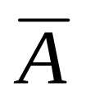
A
A
A
B
B
+
+
Y
+
_
Y
Y
_
_
与逻辑
或逻辑
非逻辑
A
B
Y
A
B
Y
A
Y
0
0
0
0
0
0
0
1
0
0
1
0
1
1
1
0
0
1
0
1
1
0
1
1
1
1
1
1
Y=A•B
Y=A+B
Y=

Slide 4

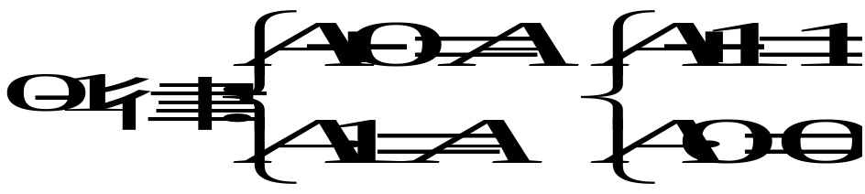

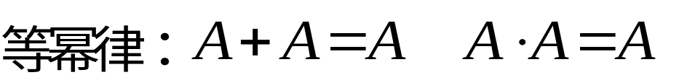
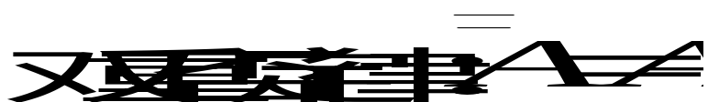
二 、逻辑代数的公式和定理
（1）常量之间的关系
（2）基本公式
分别令A=0及A=1代入这些公式，即可证明它们的正确性。

Slide 5
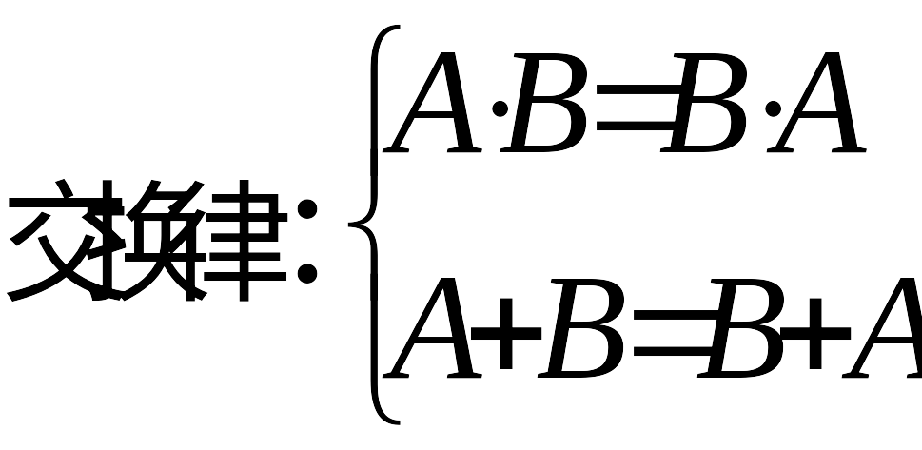
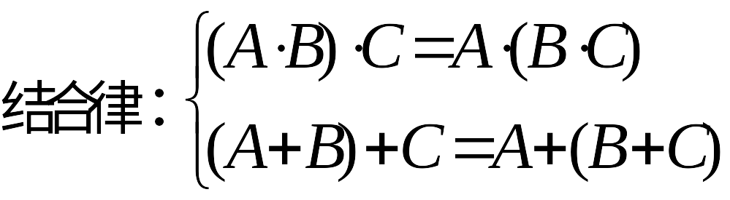
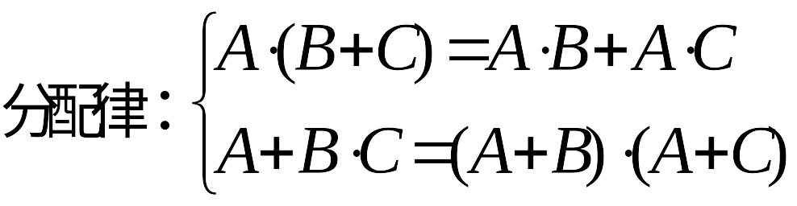
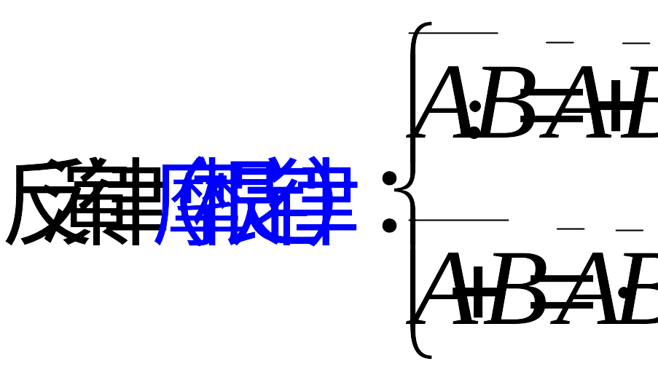
（3）基本定理
利用真值表很容易证明这些公式的正确性。如证明A·B=B·A：

Slide 6
证明分配率：A+BC=(A+B)(A+C)
证明：
分配率A(B+C)=AB+AC
(A+B)(A+C)=AA+AB+AC+BC
=A+AB+AC+BC
等幂率AA=A
分配率A(B+C)=AB+AC
=A(1+B+C)+BC
=A+BC
0-1率A+1=1

Slide 7
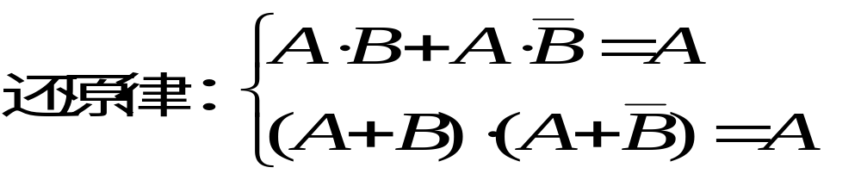
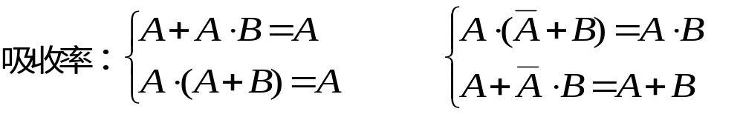
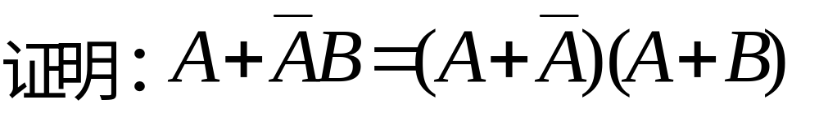
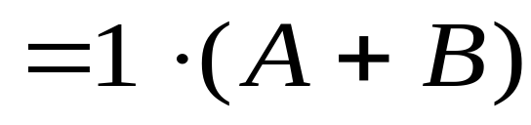
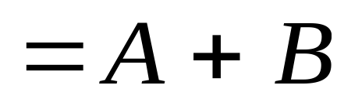
（4）常用公式
分配率A+BC=(A+B)(A+C)
互补率A+A=1
0-1率A·1=1

Slide 8
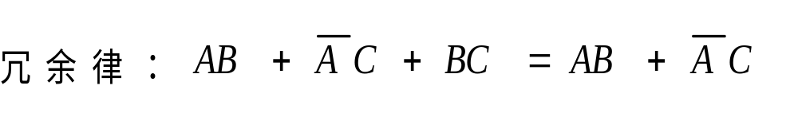

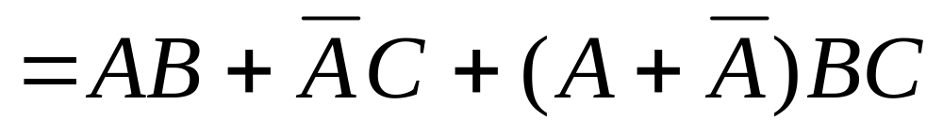
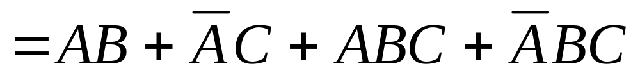
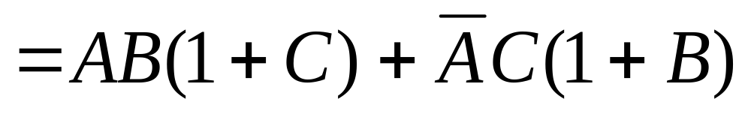
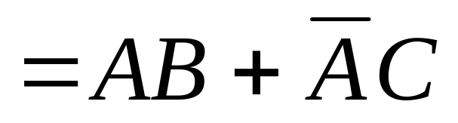
互补率A+A=1
分配率A(B+C)=AB+AC
0-1率A+1=1

Slide 9
2.2逻辑函数的化简：
代数化简法：（P16)
代数化简法是直接利用布尔代数的基本公式和规则进行化简的一种方法。
例： 化简逻辑函数F=A·B+Ā·C+B·C·D
F=AB+ĀC+BCD =(AB+ĀC+BC)+BCD=(AB+ ĀC)
+(BC+BCD) =(AB+ĀC)+BC=AB+ĀC
卡诺图化简法：（P17）

Slide 10
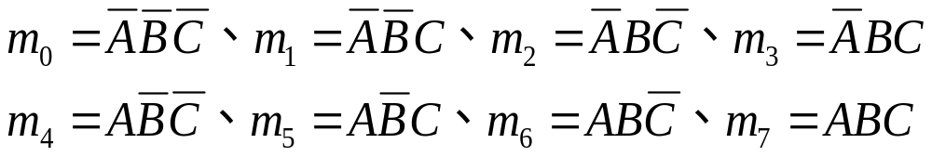
逻辑函数的最小项及其性质
（1）最小项：如果一个函数的某个乘积项包含了函数的全部变量，其中每个变量都以原变量或反变量的形式出现，且仅出现一次，则这个乘积项称为该函数的一个标准积项，通常称为最小项。
3个变量A、B、C可组成8个最小项：
（2）最小项的表示方法：通常用符号m_{i}来表示最小项。下标i的确定：把最小项中的原变量记为1，反变量记为0，当变量顺序确定后，可以按顺序排列成一个二进制数，则与这个二进制数相对应的十进制数，就是这个最小项的下标i。
3个变量A、B、C的8个最小项可以分别表示为：

Slide 11
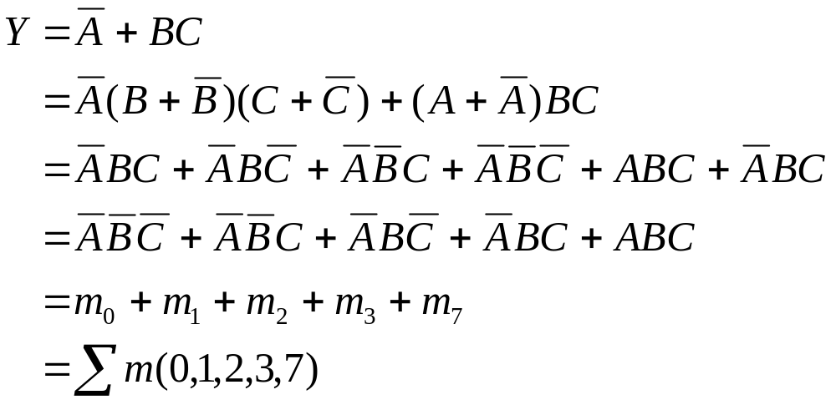
逻辑函数的最小项表达式
任何一个逻辑函数都可以表示成唯一的一组最小项之和，称为标准与或表达式，也称为最小项表达式
对于不是最小项表达式的与或表达式，可利用公式A＋A＝1 和A(B+C)＝AB＋BC来配项展开成最小项表达式。

Slide 12
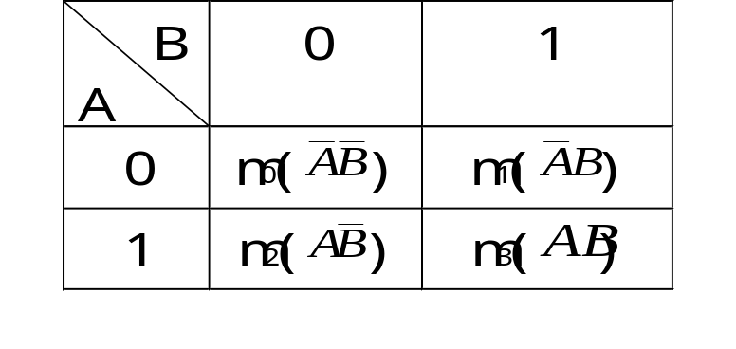
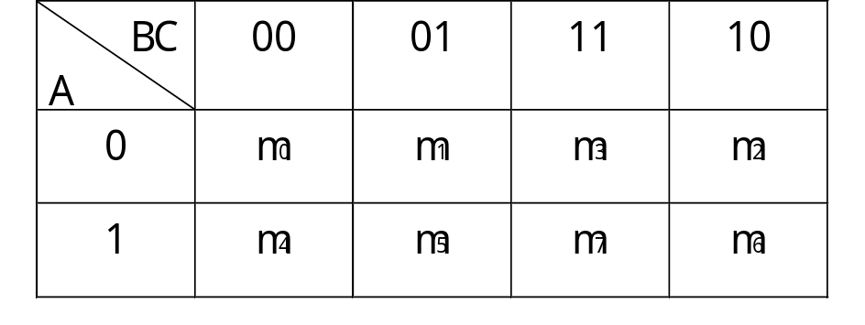
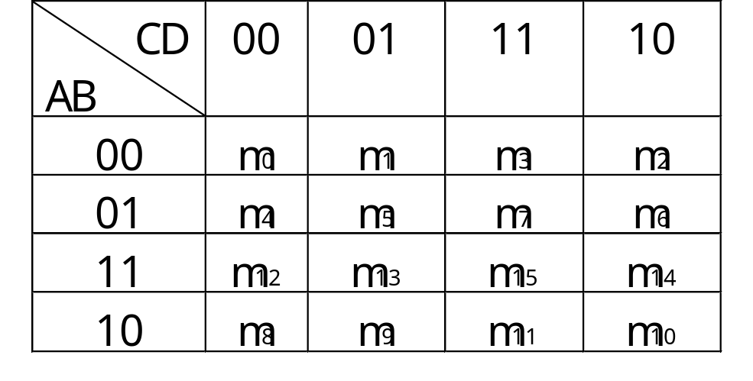
卡诺图
用卡诺图表示最小项
  用卡诺图表示逻辑函数
  用卡诺图化简逻辑函数
  具有随意项的逻辑函数的化简
二变量的卡诺图
三变量的卡诺图
四变量的卡诺图

Slide 13
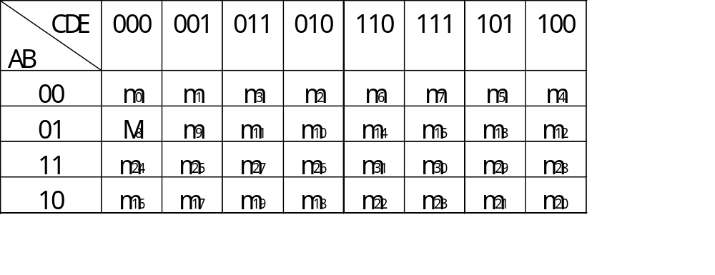
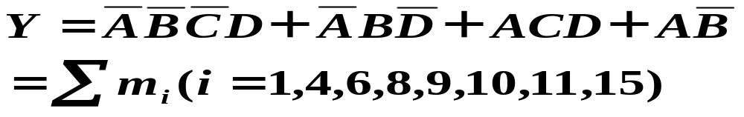
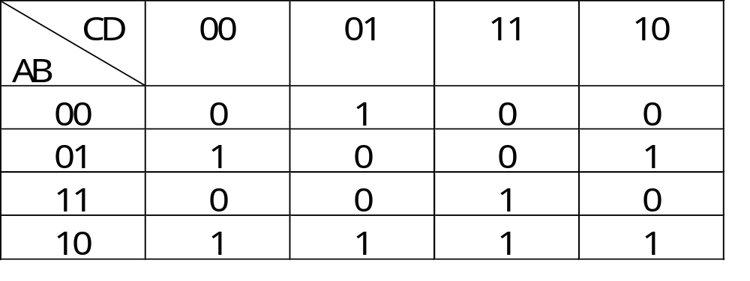
五变量的卡诺图
例
用卡诺图表示逻辑函数

Slide 14
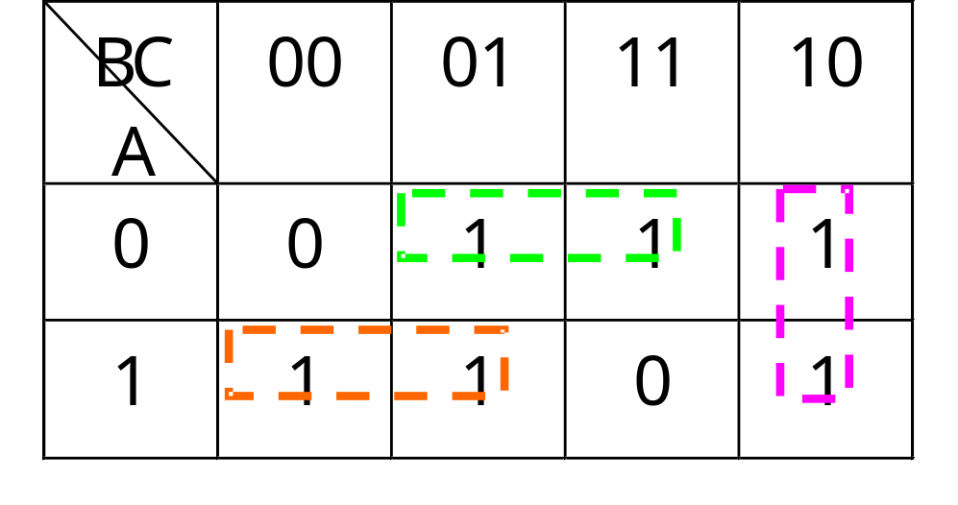
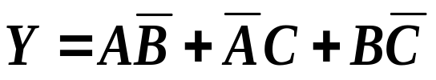
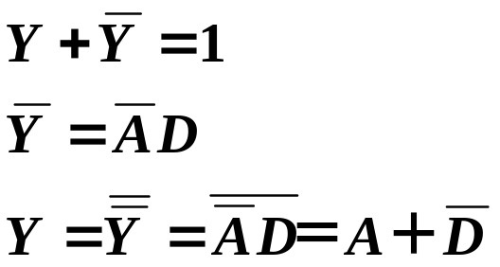
用卡诺图化简
CD
CD
00
00
01
01
11
11
10
10
AB
AB
00
00
1
1
0
0
0
0
1
1
01
01
1
1
0
0
0
0
1
1
11
11
1
1
1
1
1
1
1
1
10
1
1
1
1

Slide 15
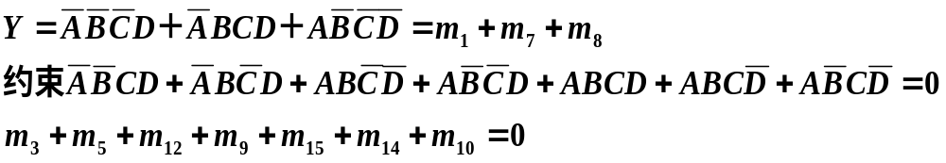
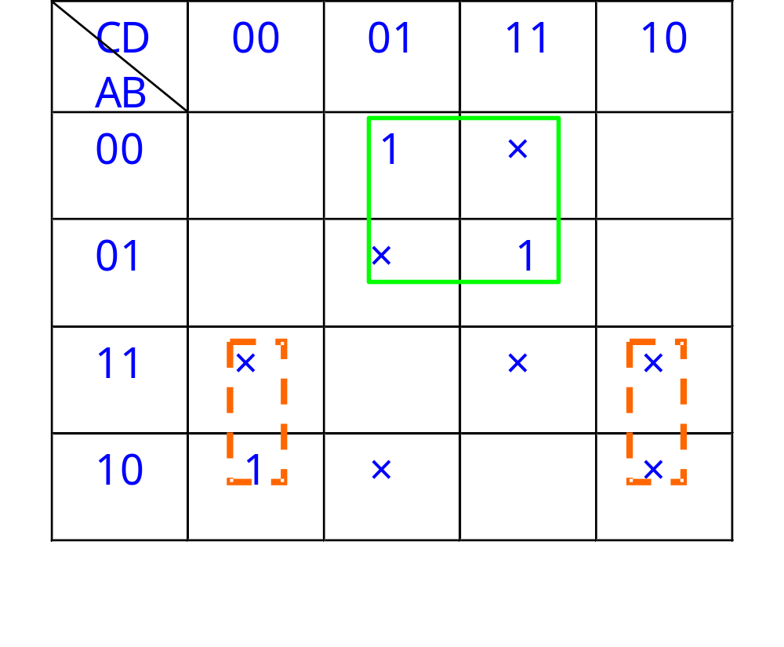
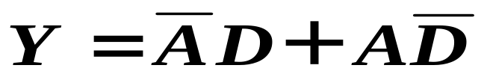
用卡诺图化简具有随意项的逻辑函数

Slide 16
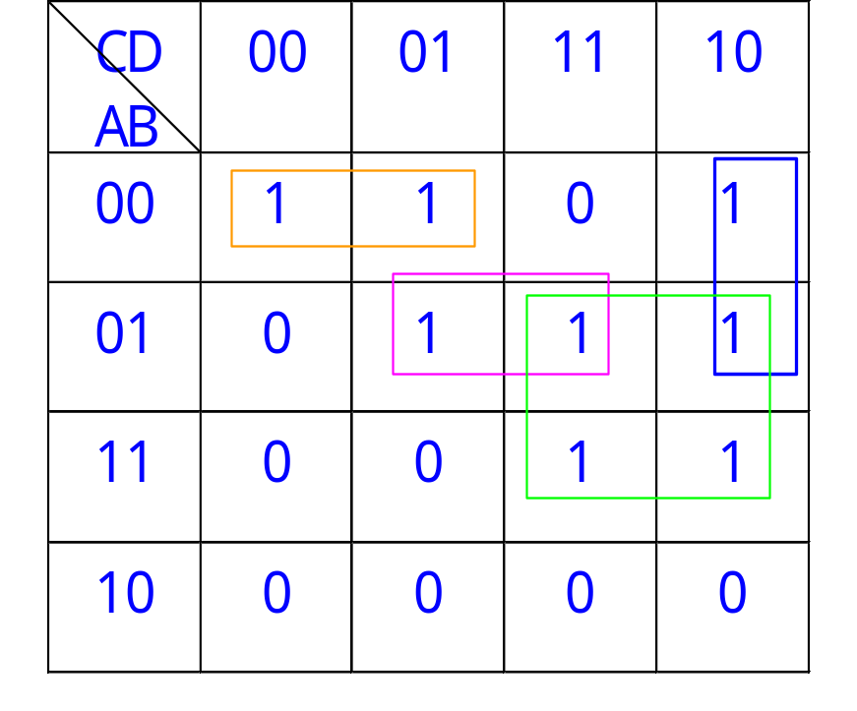
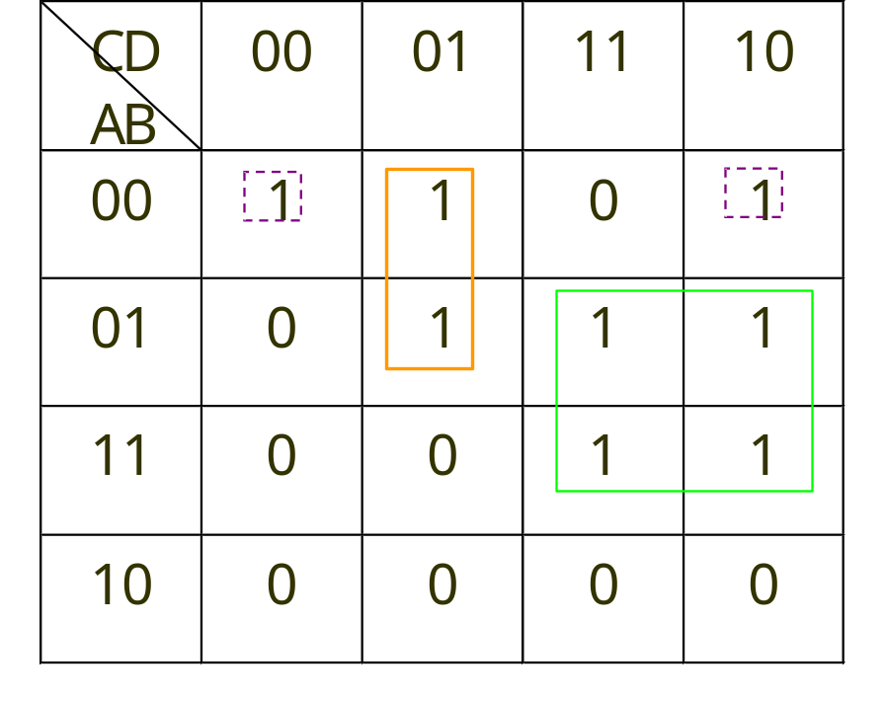
第一章
用卡诺图化简，没有多余的方块群，不一定最简

Slide 17
利用卡诺图获得函数最简表达式的步骤如下：
（1）将逻辑函数表示在卡诺图上。
（2）识别围圈8方格的组合，如果不能则进行（3）。
（3）识别围圈4方格的组合，如果不能则进行（4）。
（4）识别围圈2方格的组合。
（5）将不能与任何其它方格组合的一个方格单独围圈。
（6）将各围圈组成的与项进行相加。

Slide 18
2.3逻辑门的实现：
任何复杂的逻辑运算都可以通过基本逻辑操作“与”、“或”、“非”来实现。实现这三种基本逻辑操作的电路是三种基本门电路：“与”门、“或”门、“非”门（反相门）。
P18（图2.4)给出了各种逻辑门的图形符号。

Slide 19
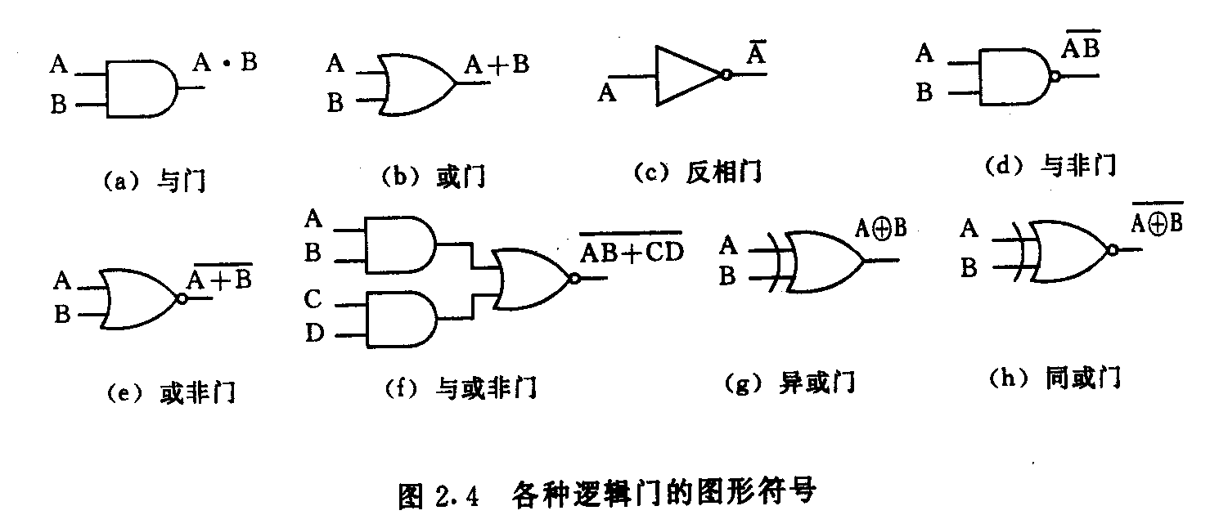

Slide 20
逻辑门电路的分类
组合逻辑电路
  不具备记忆功能，任意时刻的输出信号仅取决于该时刻的输入信号，而与电路过去的电平状态无关。
  建立在简单逻辑门基础上，可以直接用真值表和逻辑表达式表示。
时序逻辑电路
  具有记忆功能，电路的输出不仅取决与当时的输入状况，而且取决于电路的状态。
  建立在触发器的基础上，如寄存器、计数器

Slide 21
第一章
2.4 计算机中常见的组合逻辑电路
加法器
算术逻辑单元
译码器
多路选择器

Slide 22
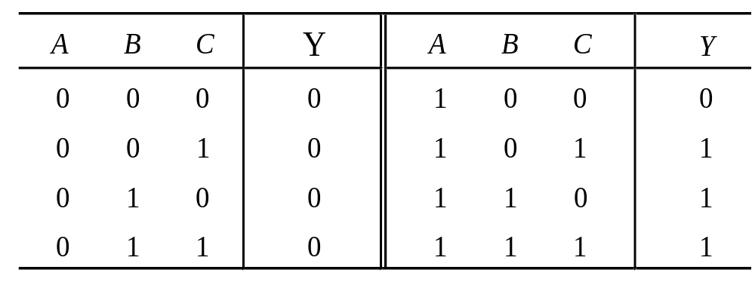
例：用与非门设计一个举重裁判表决电路。设举重比赛有3个裁判，一个主裁判和两个副裁判。杠铃完全举上的裁决由每一个裁判按一下自己面前的按钮来确定。只有当两个或两个以上裁判判明成功，并且其中有一个为主裁判时，表明成功的灯才亮。
电路功能描述
1
穷举法
设主裁判为变量A，副裁判分别为B和C；表示成功与否的灯为Y，根据逻辑要求列出真值表。
1
真值表
2
2
逻辑表达式

Slide 23
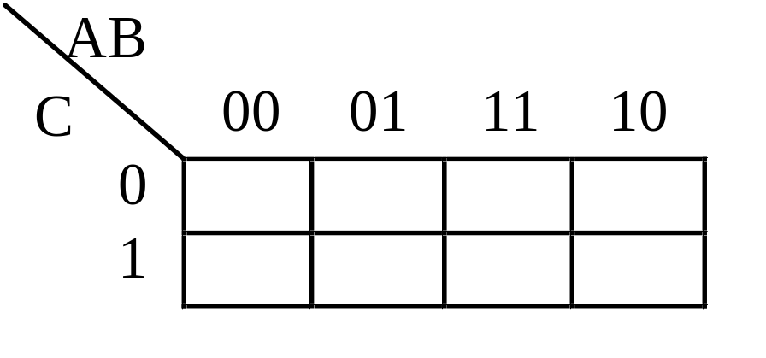
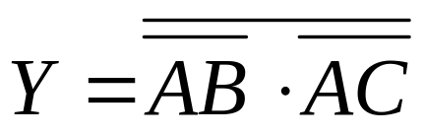
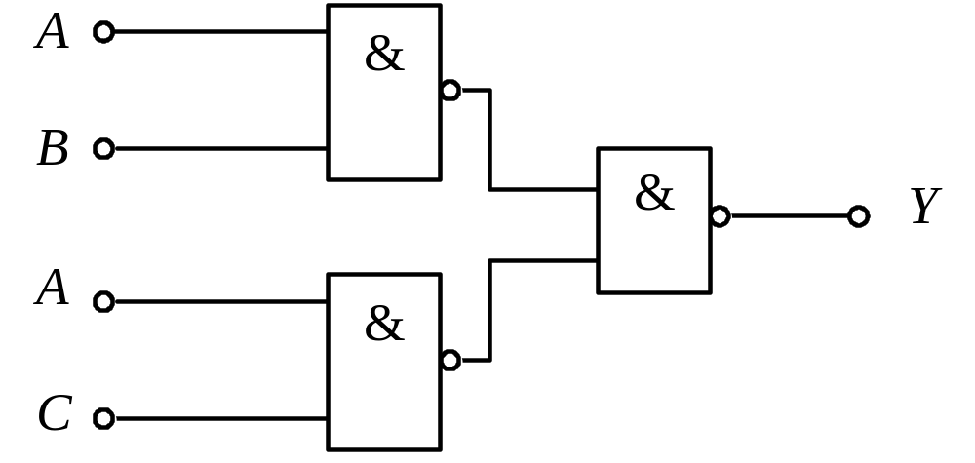
3
3
卡诺图
化简
4
1
1
1
最简与或表达式
化简
4
5
Y=
AB
+AC
5
6
逻辑变换
6
逻辑电路图

Slide 24
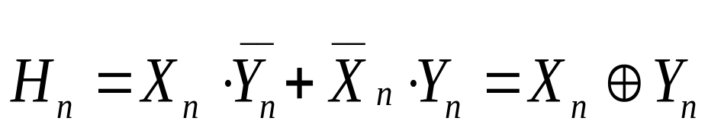
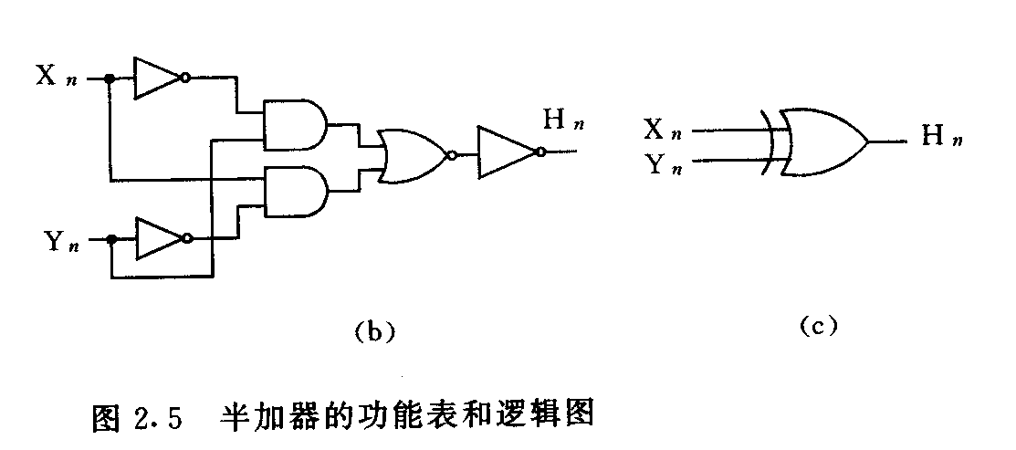
半加器：(P19 图2.5)
X_{n} Y_{n} H_{n}
0 0 0
0 1 1
1 0 1
1 1 0

Slide 25
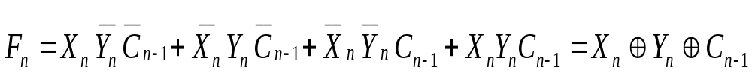
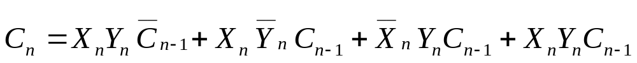
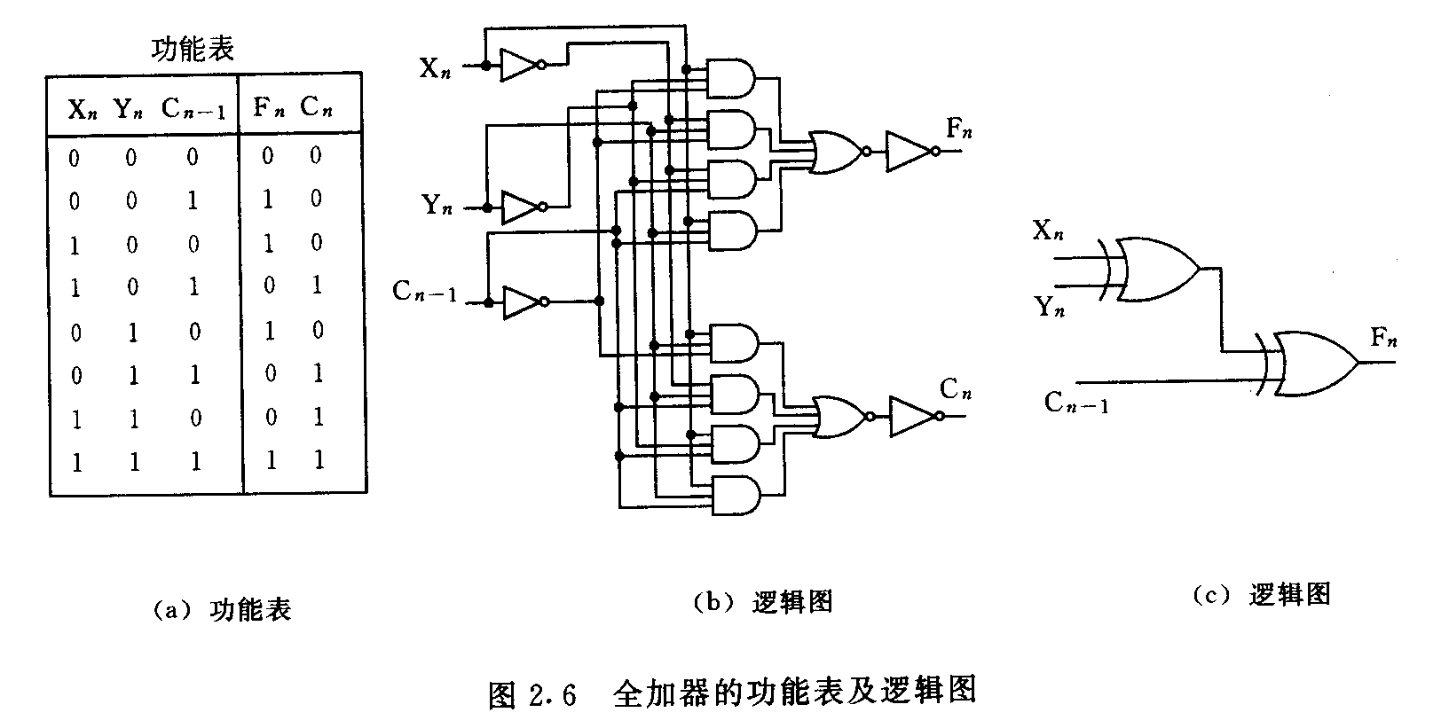
全加器：（P19 图2.6）
Ci
A
S
FA
B
Co

Slide 26
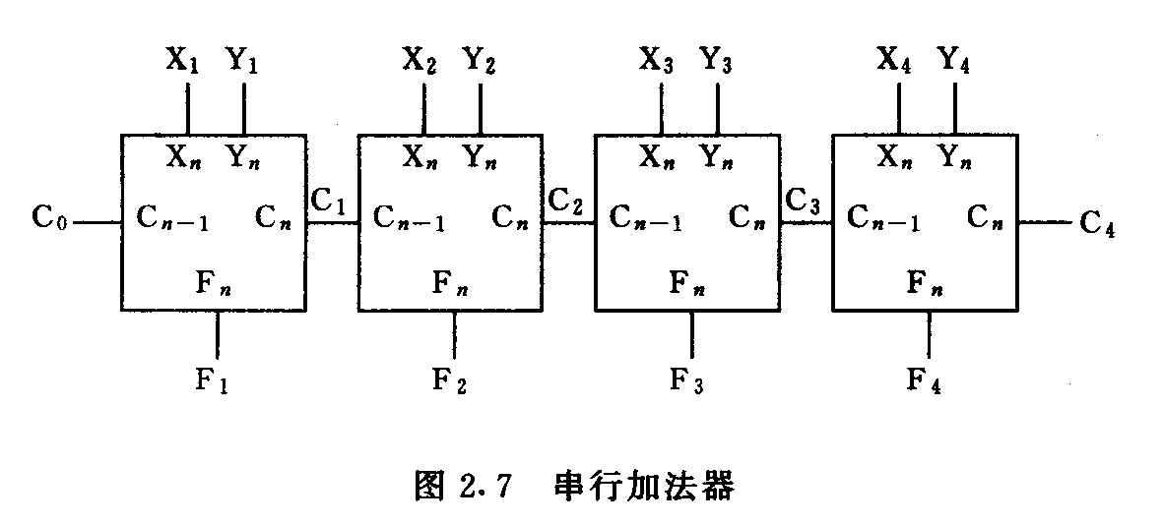
串行加法器：

Slide 27
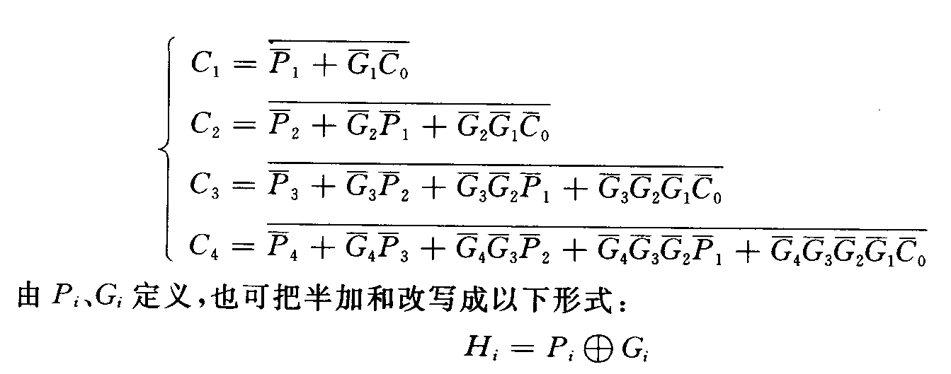
超前进位加法器：
为了提高加法器的工作速度，实现快速加法运算，采用超前进位加法器。
我们引入进位传递函数 P_{i}=X_{i}+Y_{i} 和进位产生函数 G_{i}=X_{i}Y_{i}
C₁=X₁Y₁+(X₁+Y₁)C₀=G₁+P₁C₀
C₂=X₂Y₂+(X₂+Y₂)C₁=G₂+P₂C₁=G₂+P₂G₁+P₂P₁C₀
C₃=G₃+P₃G₂+P₃P₂G₁+P₃P₂P₁C₀
C₄=G₄+P₄G₃+P₄P₃G₂+P₄P₃P₂G₁+P₄P₃P₂P₁C₀

Slide 28
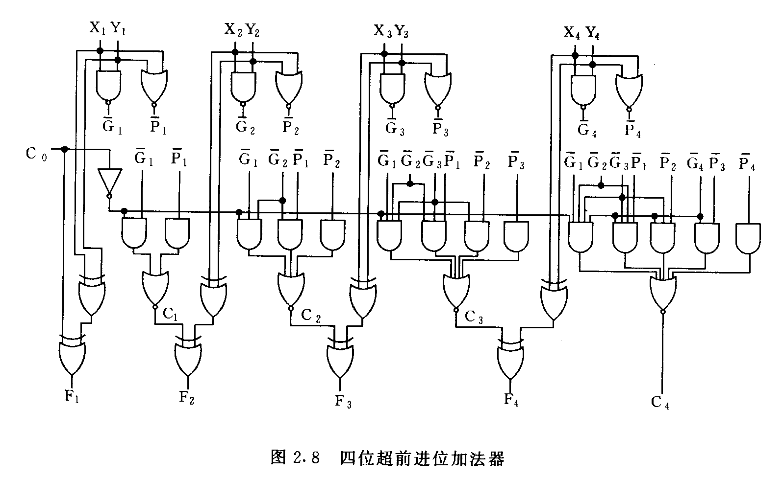

Slide 29
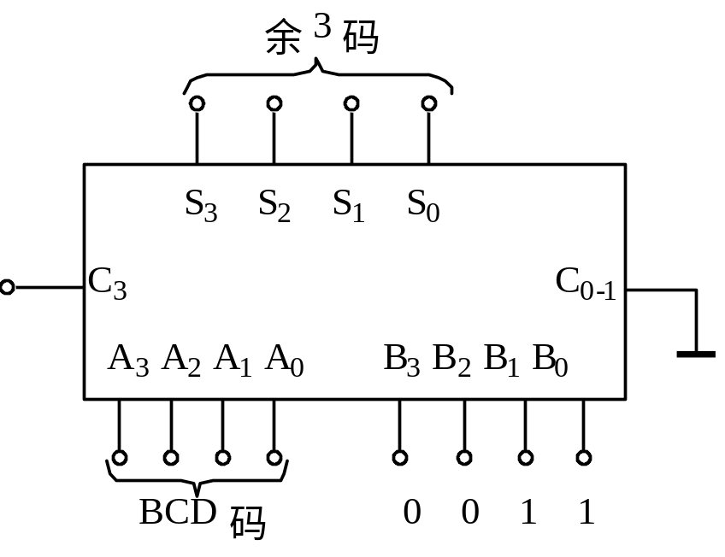
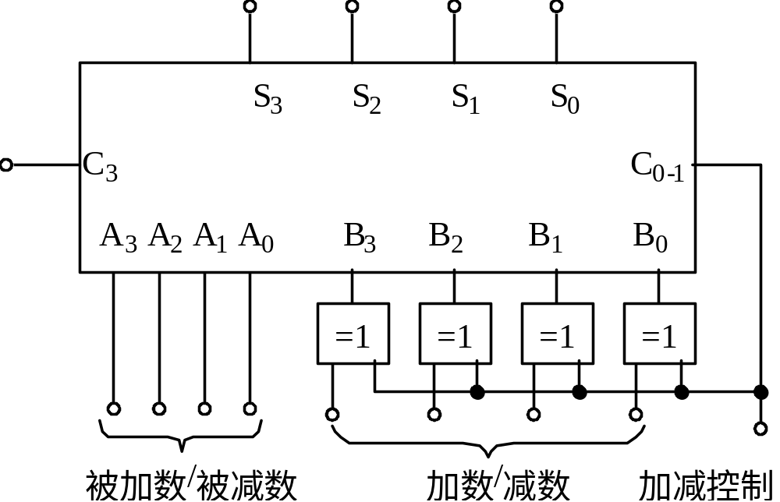
加法器的应用
1、8421 BCD码转换为余3码
2、二进制并行加法/减法器
BCD码+0011=余3码
C₀₋₁＝0时，B⊕0=B，电路执行A+B运算；当C₀₋₁＝1时，B⊕1=B，电路执行A－B=A+B运算。

Slide 30
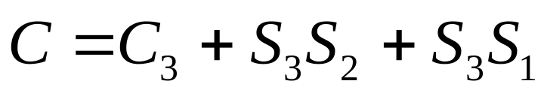

3、二-十进制加法器
修正条件

Slide 31
二、算术逻辑单元：
ALU是一种功能较强的组合电路。它能实现多种算术运算和逻辑运算。ALU的基本组合逻辑结构是超前进位加法器，通过改变加法器的G_{i}和P_{i}来获得多种运算能力。
下面通过介绍国际流行的美国SN74181型四位ALU中规模集成电路来介绍ALU的原理。 SN74181 型ALU能执行16种算术运算和16种逻辑运算。（P22图2.9）

Slide 32


Slide 33


Slide 34

用4片74181电路可组成16位ALU。片内进位是快速的，但片间进位是逐片传递的。

Slide 35
如果把16位ALU中的每四位作为一组，用类似四位超前进位加法器，“位间快速进位”的形成方法来实现16位ALU（由四片ALU组成）中的“组间快速进位”，那么就能得到16位位快速ALU。
和前面讲过的一位的进位产生函数G_{i}和P_{i}的定义相似，四位一组的进位产生函数G_{n}和P_{n}为：
G_{n} = G₃ + P₃G₂ + P₃P₂G₁ + P₃P₂P₁G₀
P_{n} = P₃P₂P₁P₀
G_{i} = A_{i} B_{i}
P_{i} = A_{i} + B_{i}

Slide 36



Slide 37
译码器
译码器有n个输入变量，2^{n}个(或少于2^{n}个)输出，每个输出对应于n个输入变量的一个最小项。当输入为某一组合时，对应的仅有一个输出为“0”(或为“1”)，其余输出均为“1”(或为“0”)。译码器的用途是把输入代码译成相应的控制电位，以实现代码所要求的操作。

Slide 38



Slide 39






集成二进制译码器74LS138
A₂、A₁、A₀为二进制译码输入端， 为译码输出端（低电平有效），G₁、 、 为选通控制端。当G₁＝1、 时，译码器处于工作状态；当G₁＝0、 时，译码器处于禁止状态。

Slide 40

真值表
输入：自然二进制码
输出：低电平有效

Slide 41
练习
设计二-十进制译码器.
把二进制代码翻译成10个十进制数字信号的电路，称为二-十进制译码器。
二-十进制译码器的输入是十进制数的4位二进制编码（BCD码）,输出的是与10个十进制数字相对应的10个信号，用Y9～Y0表示。

Slide 42
真值表

Slide 43



逻辑表达式
逻辑图

Slide 44
数据选择器
数据选择器又称多路开关，是以“与或”门或“与或非”门为主的电路。它能在选择信号的作用下，从多个输入通道中选择某一个通道的数据作为输出。

Slide 45


Slide 46

用数据选择器实现逻辑函数
数据选择器的主要特点：
（1）具有标准与或表达式的形式。即：
（2）提供了地址变量的全部最小项。
（3）一般情况下，D_{i}可以当作一个变量处理。
因为任何组合逻辑函数总可以用最小项之和的标准形式构成。所以，利用数据选择器的输入D_{i}来选择地址变量组成的最小项m_{i}，可以实现任何所需的组合逻辑函数。

Slide 47

基本步骤
逻辑函数
n个地址变量的数据选择器，不需要增加门电路，最多可实现n＋1个变量的函数。
3个变量，选用4选1数据选择器。
1
1
确定数据选择器
选用74LS153
2
74LS153有两个地址变量。
2
确定地址变量
A₁=A、A₀=B

Slide 48



3
（1）公式法
函数的标准与或表达式：
3
4选1数据选择器输出信号的表达式：
求D_{i}
比较L和Y，得：

Slide 49

4
4
画连线图

Slide 50
2.5 时序逻辑电路
时序逻辑电路不但与当前的输入状态有关，而且还与以前的输入状态有关。时序电路内必须有存储信息的记忆元件---触发器。
一、触发器：
触发器种类很多。按时钟控制方式来分，有电位触发、边沿触发、主-从触发等方式。按功能分类，有R-S型、D型、J-K型等功能。同一功能触发器可以由不同触发方式来实现。这里将以触发方式为线索，介绍几种常用的触发器。

Slide 51

基本RS触发器
信号输出端，Q=0、Q=1的状态称0状态，Q=1、Q=0的状态称1状态，
电路组成和逻辑符号
信号输入端，低电平有效。

Slide 52


工作原理
0
1
R S
Q
0 1
0
1
0
①R=0、S=1时：由于R=0，不论原来Q为0还是1，都有Q=1；再由S=1、Q=1可得Q＝0。即不论触发器原来处于什么状态都将变成0状态，这种情况称将触发器置0或复位。R端称为触发器的置0端或复位端。

Slide 53
1
0
R S
Q
0 1
0
1 0
1
0
1
②R=1、S=0时：由于S=0，不论原来Q为0还是1，都有Q=1；再由R=1、Q=1可得Q＝0。即不论触发器原来处于什么状态都将变成1状态，这种情况称将触发器置1或置位。S端称为触发器的置1端或置位端。

Slide 54
1
0
R S
Q
0
1
0 1
0
1 0
1
1 1
不变
1
1
③R=1、S=1时：根据与非门的逻辑功能不难推知，触发器保持原有状态不变，即原来的状态被触发器存 储起来，这体现了触发器具有记忆能力。

Slide 55
？
1
1
R S
Q
0 1
0
1 0
1
1 1
不变
0
0
0 0
不定
④R=0、S=0时：Q=Q=1，不符合触发器的逻辑关系。并且由于与非门延迟时间不可能完全相等，在两输入端的0同时撤除后，将不能确定触发器是处于1状态还是0状态。所以触发器不允许出现这种情况，这就是基本RS触发器的约束条件。

Slide 56

特性表（真值表）
现态：触发器接收输入信号之前的状态，也就是触发器原来的稳定状态。
次态：触发器接收输入信号之后所处的新的稳定状态。

Slide 57


次态Q^{n+1}的卡诺图
特性方程
触发器的特性方程就是触发器次态Q^{n+1}与输入及现态Q^{n}之间的逻辑关系式

Slide 58

1、电位触发方式触发器
同步RS触发器
S
R
CP＝0时，R=S=1，触发器保持原来状态不变。
CP＝1时，工作情况与基本RS触发器相同。

Slide 59


同步D触发器（锁存器）
将S=D、R=D代入同步RS触发器的特性方程，得同步D触发器的特性方程：
CP=1期间有效

Slide 60
E
D
Q
Q
波形图
的区域是修改有效区

Slide 61

边沿触发器

Slide 62
触发上升沿
E
D
S_{D}
R_{D}
Q
Q

Slide 63

练习
设A为锁存器，B为D触发器，设输入信号和触发信号关系如图，画出输出端波形(设A，B原状态均为0)。
输入数据
触发信号

Slide 64


主从触发器
1、主从RS触发器
工作原理
（1）接收输入信号过程
CP=1期间：主触发器控制门G₇、G₈打开，接收输入信号R、S，有：
从触发器控制门G₃、G₄封锁，其状态保持不变。
0
1

Slide 65


（2）输出信号过程
CP下降沿到来时，主触发器控制门G₇、G₈封锁，在CP=1期间接收的内容被存储起来。同时，从触发器控制门G₃、G₄被打开，主触发器将其接收的内容送入从触发器，输出端随之改变状态。在CP=0期间，由于主触发器保持状态不变，因此受其控制的从触发器的状态也即Q、Q的值当然不可能改变。
1
0
特性方程
CP下降沿到来时有效

Slide 66

2、主-从J—K触发器：

Slide 67


代入主从RS触发器的特性方程，即可得到主从JK触发器的特性方程：

Slide 68
触发器的开关特性
描述触发器特性的参数很多。其中既有描述传输延迟的参数，也有描述各输入波形宽度要求的参数，还有描述各输入波形之间时间配合要求的参数。如果在使用时不能满足参数的要求，那么，电路就不能正常地工作。

Slide 69


Slide 70


Slide 71
寄存器和移位寄存器
寄存器是计算机的一个重要部件，用于暂存数据、指令等。它由触发器和一些控制门组成。在寄存器中，常用的是正边沿触发D触发器和锁存器。
1Q 1Q
2Q 2Q
3Q 3Q
4Q 4Q
Q Q
RD
D CP
Q Q
RD
D CP
Q Q
RD
D CP
Q Q
RD
D CP
1D
2D
3D
4D
CK R_{D}
R_{d} CK 1D 2D 3D 4D | 1Q 2Q 3Q 4Q
1 ↑ 1D 2D 3D 4D 0 × × × × × | 1D 2D 3D 4D 0 0 0 0

Slide 72
在计算机中常要求寄存器有移位功能。如在进行乘法时，要求将部分积右移；在将并行传送的数转换成串行数时也需移位。有移位功能的寄存器称为移位寄存器。
Q4
Q3
Q2
Q1
移位输出
Q Q
D CP
Q Q
D CP
Q Q
D CP
左移
Q Q
D CP
CK
移位输入
Q4
Q3
Q2
Q1
移位输出
Q Q
D CP
Q Q
D CP
Q Q
D CP
左移
Q Q
D CP
移位输入
CK

Slide 73

双向四位移位寄存器：

Slide 74
计数器
计数器是计算机、数字仪表中常用的一种电路。
计数器按时钟作用方式来分，有同步计数器和异步计数器两大类。
异步计数器中，高位触发器的时钟信号是由低一位触发器的输出来提供的，结构简单。
同步计数器中，各触发器的时钟信号是由同一脉冲来提供的，因此，各触发器是同时翻转的，它的工作频率比异步计数器高，但结构较复杂。
计数器按计数顺序来分，有二进制、十进制两大类。在计算机中较少使用异步计数器，这里着重介绍有并行输入数据功能的正向同步十进制计数器。

Slide 75
用J一K触发器构成的同步十进制集成化计数器。同步计数器是采用快速进位方式来计数的，触发器及实现快速进位的逻辑电路是它的核心。当前状态用Q表示，下一个状态用Q’表示。
由于计数器只有保持和计数两种状态，所以J=K=0 是保持、 J=K=1 是计数
设 J_{A}=K_{A}=A； J_{B}=K_{B}=B； J_{C}=K_{C}=C； J_{D}=K_{D}=D；
红色：B
绿色：C
蓝色：D
Q_{D} Q_{C} Q_{B} Q_{A} | Q’_{D} Q’_{C} Q’_{B} Q’_{A}
0 0 0 0 0 0 0 1 0 0 1 0 0 0 1 1 0 1 0 0 0 1 0 1 0 1 1 0 0 1 1 1 1 0 0 0 1 0 0 1 | 0 0 0 1 0 0 1 0 0 0 1 1 0 1 0 0 0 1 0 1 0 1 1 0 0 1 1 1 1 0 0 0 1 0 0 1 0 0 0 0
D C B A
0 0 0 1 0 0 1 1 0 0 0 1 0 1 1 1 0 0 0 1 0 0 1 1 0 0 0 1 1 1 1 1 0 0 0 1 1 0 0 1

Slide 76
Q_{B}Q_{A}
Q_{B}Q_{A}
Q_{D}Q_{C}
00 01 11 10
Q_{D}Q_{C}
00 01 11 10
00
01
11
10
0 | 0 | 0 | 0
0 | 0 | 1 | 0
× | × | × | ×
0 | 1 | × | ×
00
01
11
10
0 | 0 | 1 | 0
0 | 0 | 1 | 0
× | × | × | ×
0 | 0 | × | ×
J_{D}=K_{D}=
Q_{D}Q_{A}+ Q_{C}Q_{B}Q_{A}
J_{C}=K_{C}=Q_{B}Q_{A}
D
C
Q_{B}Q_{A}
Q_{B}Q_{A}
Q_{D}Q_{C}
00 01 11 10
Q_{D}Q_{C}
00 01 11 10
00
01
11
10
0 | 1 | 1 | 0
0 | 1 | 1 | 0
× | × | × | ×
0 | 0 | × | ×
00
01
11
10
1 | 1 | 1 | 1
1 | 1 | 1 | 1
× | × | × | ×
1 | 1 | × | ×
J_{A}=K_{A}=1
J_{B}=K_{B}=Q_{D}Q_{A}
B
A

Slide 77

_{J-K触发器组成的十进制计数器：}
Q_{D} Q_{D}
J CP K
Q_{C} Q_{C}
J CP K
Q_{B} Q_{B}
J CP K
Q_{A} Q_{A}
J CP K
1
CK

Slide 78


Slide 79



Slide 80
2.6 阵列逻辑电路
读／写存储器(random access memory,简称RAM)
只读存储器(read only memory,简称ROM)
可编程序逻辑阵列(programmable logic array，简称PLA)
可编程序阵列逻辑(programmable array logic,简称PAL)
通用阵列逻辑(general array logic,简称GAL)
门阵列(gate array，简称GA)宏单元阵列(macrocell array,简称MA)

Slide 81

只读存储器（ROM）
ROM主要由地址译码器和存储单元体组成

Slide 82
ROM的工作原理
地址译码器根据输入地址选择某条输出(称字线)，由它再去驱动该字线的各位线，以便读出字线上各存储单元所储存的代码。

Slide 83


Slide 84

存储容量＝字线数×位线数＝2^{n}×b（位）
存储单元地址

Slide 85






4×4位ROM
地址译码器
存储体

Slide 86


D₃=1
D₂=0
D₁=1
D₀=1
A₁=0A₀=0
W₀=1
W₁=0
W₂=0
W₃=0

Slide 87
D₃=0
D₂=1
D₁=0
D₀=1
A₁=0A₀=1
W₀=0
W₁=1
W₂=0
W₃=0

Slide 88
D₃=1
D₂=1
D₁=0
D₀=0
A₁=1A₀=0
W₀=0
W₁=0
W₂=1
W₃=0

Slide 89
D₃=0
D₂=1
D₁=1
D₀=1
A₁=1A₀=1
W₀=0
W₁=0
W₂=0
W₃=1

Slide 90

ROM的简化画法
或阵列可编程
与阵列固定
地址译码器产生了输入变量的全部最小项
存储体实现了有关最小项的或运算
连接
断开

Slide 91


ROM的应用
1、用ROM实现组合逻辑函数
逻辑表达式
按A、B、C、D排列变量，并将Y₁、Y₂扩展成为4变量的逻辑函数。
1
1
真值表或最小项表达式

Slide 92

2
2
选择ROM，画阵列图

Slide 93
2、用ROM作函数运算表
例
用ROM构成能实现函数y＝x²的运算表电路。
设x的取值范围为0～15的正整数，则对应的是4位二进制正整数，用B＝B₃B₂B₁B₀表示。根据y＝x²可算出y的最大值是15²＝225，可以用8位二进制数Y＝Y₇Y₆Y₅Y₄Y₃Y₂Y₁Y₀表示。由此可列出Y＝B²即y＝x²的真值表。

Slide 94

真值表

Slide 95

逻辑表达式

Slide 96

阵列图

Slide 97
可编程序逻辑阵列(PLA)
当用户要存入ROM的字数少于ROM所能提供的字数时，ROM中有许多存储单元便会闲置不用，因而造成管芯面积的浪费。此外，在ROM中，地址和字之间有一一对应关系，对任何一个给定地址，只能读出一个字，因此，即使有若干个字的内容一样，也无法节省单元。PLA是一种特殊的只读存储器，它较好地解决了ROM的上述缺点。它用较少的存储单元就能存储大量的信息。

Slide 98
表2.1 一张信息表
输 入 |  |  |  | 输 出
I₃ | I₂ | I₁ | I₀ | F₇ | F₆ | F₅ | F₄ | F₃ | F₂ | F₁ | F₀
0 | 0 | 0 | 0 | 0 | 0 | 0 | 0 | 0 | 0 | 0 | 0
0 | 0 | 0 | 1 | 0 | 0 | 0 | 0 | 0 | 0 | 0 | 1
0 | 0 | 1 | 0 | 0 | 0 | 0 | 0 | 0 | 1 | 0 | 0
0 | 0 | 1 | 1 | 0 | 0 | 0 | 0 | 1 | 0 | 0 | 1
0 | 1 | 0 | 0 | 0 | 0 | 0 | 1 | 0 | 0 | 0 | 0
0 | 1 | 0 | 1 | 0 | 0 | 1 | 1 | 1 | 0 | 0 | 1
0 | 1 | 1 | 0 | 0 | 0 | 0 | 0 | 0 | 1 | 0 | 0
0 | 1 | 1 | 1 | 0 | 0 | 1 | 1 | 0 | 0 | 0 | 1
1 | 0 | 0 | 0 | 0 | 1 | 0 | 0 | 0 | 0 | 0 | 0
1 | 0 | 0 | 1 | 0 | 1 | 0 | 1 | 0 | 0 | 0 | 1
1 | 0 | 1 | 0 | 0 | 1 | 0 | 0 | 0 | 1 | 0 | 0
1 | 0 | 1 | 1 | 0 | 1 | 0 | 1 | 1 | 0 | 0 | 1
1 | 1 | 0 | 0 | 0 | 0 | 0 | 1 | 0 | 0 | 0 | 0
1 | 1 | 0 | 1 | 0 | 0 | 0 | 0 | 1 | 0 | 0 | 1
1 | 1 | 1 | 0 | 1 | 1 | 1 | 0 | 0 | 1 | 0 | 0
1 | 1 | 1 | 1 | 1 | 1 | 1 | 0 | 0 | 0 | 0 | 1

Slide 99


Slide 100


Slide 101

图2.27 存储表2.1所示信息表的PLA

Slide 102

PLA的应用
用PLA实现逻辑函数的基本原理是基于函数的最简与或表达式
例
用PLD实现下列函数
各函数已是最简

Slide 103

阵列图

Slide 104
练习
用PLA(与阵列、或阵列的输入、输出数不限)和一个四D寄存器实现一个四位的双向移位寄存器。要求当控制信号M=0时，左移；M=1时，右移。左移输入信号为D_{L}，右移输入信号为D_{R}。

